Slide 1
데이터베이스 6주차 과제
2019040164 정지오

Slide 2
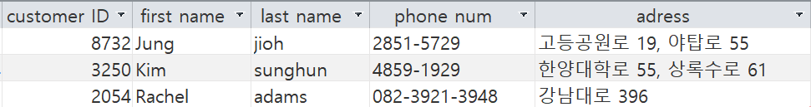
테이블 생성
Customer information
위의 테이블은 고객 정보를 담고 있는 테이블이다.
adress 부분을 보면 customer ID가 8732, 3250인 사람은 adress가 두 개임을 알 수 있다.
이는 제1 정규형의 조건 중 1번 조건을 위반한 것으로 볼 수 있다.
테이블이 제1 정규형을 충족하기 위해선 다음의 3가지 조건을 만족해야만 한다.
1)어떤 Relation(테이블)에 속한 모든 Domain이 원자값(Atomic Value)만으로 돼있다
2)모든 Attribute에 반복되는 그룹이 나타나지 않는다
3)기본 키를 사용해 관련 데이터의 각 집합을 고유하게 식별할 수 있어야 한다
위의 테이블은 adress를 여러 개 가지므로 Atomic하지 않으므로 정규화되지 않았다고 볼 수 있다.

Slide 3
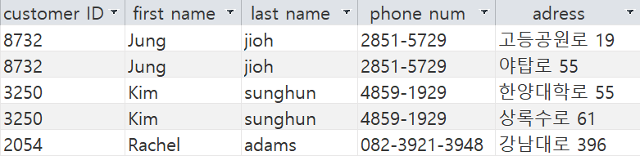
테이블 생성
Customer information
앞장의 테이블을 위와 같이 다시 만들어봤다.
위의 테이블처럼 만드니 Atomic하지 않던 것을 해결함을 알 수 있다.(1번 조건 해결)
하지만 또 다른 문제가 생겼다.
위의 Relation은 ID가 더 이상 고유하게 식별할 수 있는 키가 아니게 되었다.
이는 제1 정규형의 3번째 조건- ‘기본 키를 사용해 관련 데이터의 각 집합을 고유하게 식별할 수 있어야 한다’를
위반한 것으로 볼 수 있다.
따라서 테이블을 다시 만들 필요가 있다.

Slide 4
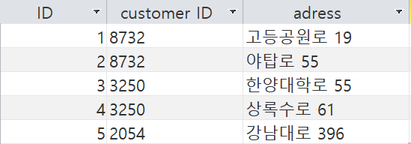
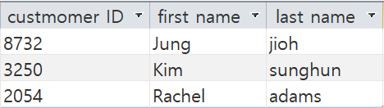
테이블 생성
Customer name
Customer adress
위의 테이블은 앞장의 테이블의 문제를 해결한 테이블이다.
테이블을 나눠서 만드니 고유하게 식별 불가능했던 키 문제가 해결되었다.
위의 테이블 디자인은 customer name과 customer adress가 one-to-many의 관계를 형성할 수 있어
삭제 이상(릴레이션에 데이터를 삭제할 때 의도와는 상관없는 값들도 함께 삭제되는 연쇄삭제현상)현상을
방지할 수 있다고 볼 수 있다.

